Slide 1
Le génie génétique
Page 4
Problème lors de l’étude d’un gène ?
Molécules ADN sont très longues
Une molécule d’ADN c gènes
Une molécule = gènes + ADN non condante
Techniques → ↑ copies identiques d’un gène
= clonage génique
Différences subtiles

Slide 2
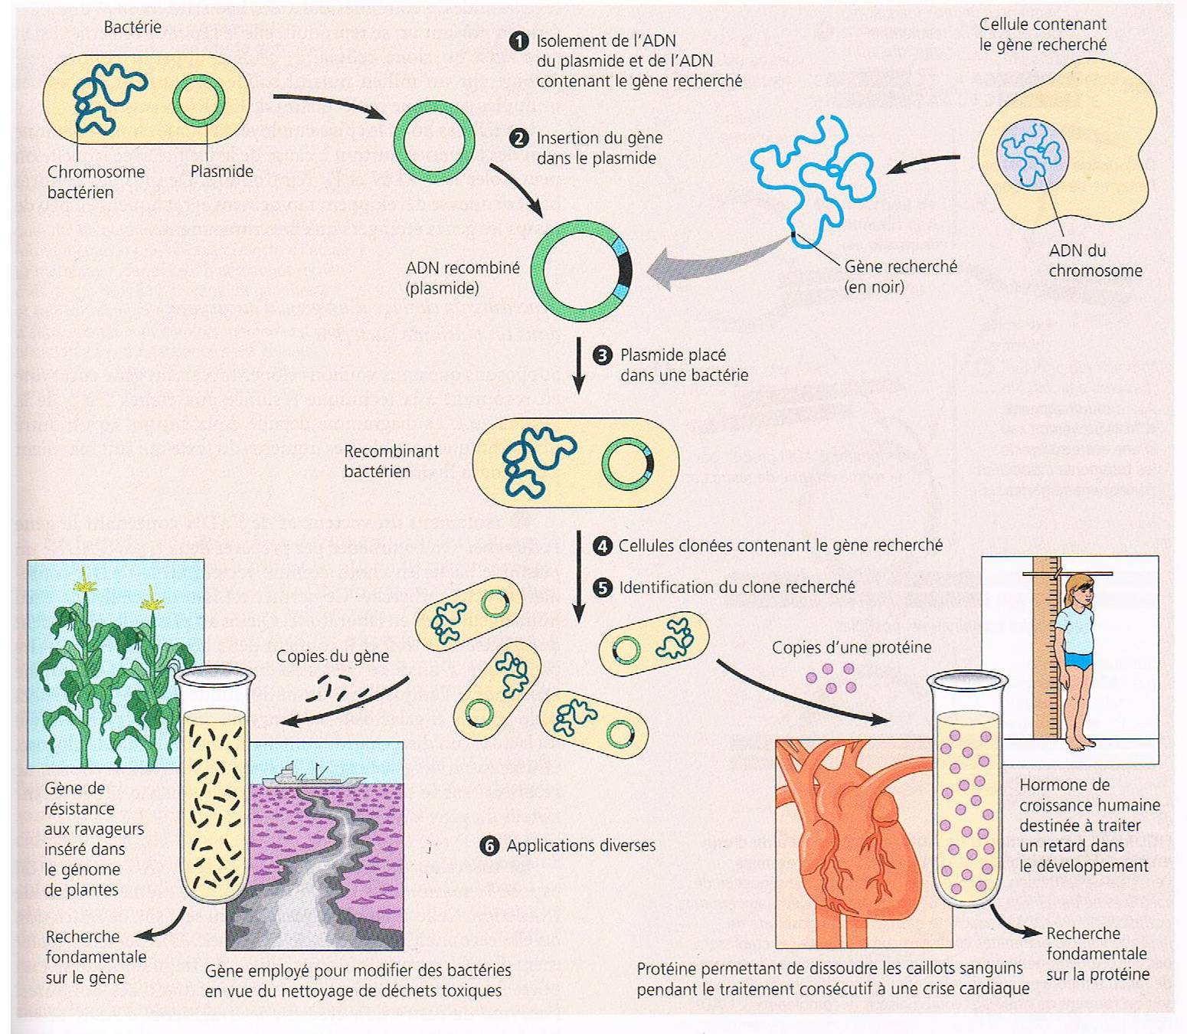
Clonage d’un gène: vue d’ensemble
Page 4

Slide 3
Clonage génique
Page 4
Plasmides bactériens
Définition
petite molécule d'ADN surnuméraire distincte de l'ADN chromosomique, capable de réplication autonome et non essentielle à la survie des bactéries.
Les plasmides sont généralement circulaires

Slide 4
Clonage d’un gène: vue d’ensemble
Page 4

Slide 5
ADN recombiné
Page 5
Définition:
Molécule d’ADN dans laquelle des séquences (2 sources différentes) qui ne sont pas naturellement contiguës sont juxtaposées par manipulation in vitro.

Slide 6
Clonage d’un gène: vue d’ensemble
Page 4
2 catégories

Slide 7
ADN recombiné
Page 5
Les outils:
Enzymes bactériennes = enzymes de restriction
Définition:
sont des protéines qui peuvent couper des fragments d'ADN au niveau d'une séquence de nucléotides caractéristique appelée site de restriction. Chaque enzyme de restriction reconnaît ainsi un site spécifique. On en retrouve naturellement dans un grand nombre d'espèces de bactéries.

Slide 8
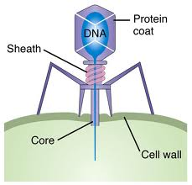
Enzymes de restriction
Page 5
Leur rôle chez les bactéries
Défense contre les infections par les bactériophages (virus spécifiques des bactéries) ou d’autres bactéries.

Slide 9
Enzyme de restriction
Page 5
Pourquoi l’enzyme de restriction ne coupe-t-elle pas l’ADN de la bactérie qui contient aussi un site de restriction ?
Méthylase (enzyme) → reconnaît le site de restriction → ajoute des groupements méthyl (-CH₃) sur A et C → empêche la coupure.
= Mécanisme de défense

Slide 10
Enzymes de restriction
Page 5
Les outils:
Enzymes bactériennes = enzymes de restriction
Classification
Endonucléases (classe)
→ couper les liaisons phosphodiester

Slide 11
Enzymes de restriction
Page 5
Les outils:
Enzymes bactériennes = enzymes de restriction
Fonctionnement
Reconnaître spécifiquement une courte séquence de l’ADN ( 4 à 8 paires de bases)

Slide 12
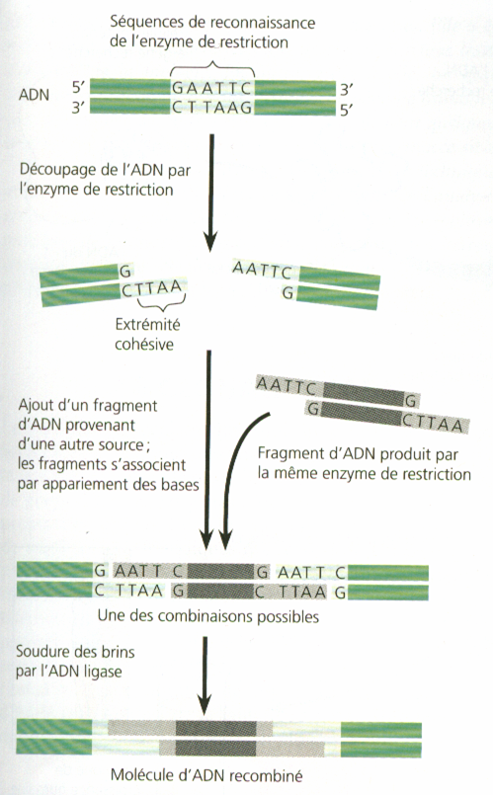
Enzymes de restriction
Page 5
Liaisons hydrogène

Slide 13
Fonctionnement du génie génétique
Pages 6-7
Requiert les éléments suivants:
Gène d’intérêt → ADN humain (eucaryote)
Vecteur (véhicule, « taxi génique ») → plasmide…
Technique 1 = plasmide c 2 gènes (amp^{R} et lacZ)
Technique 2 = plasmide E.coli c 2 gènes (amp^{R} et tet^{R})
Une enzyme de restriction (endonucléase)
Une ADN ligase
Une bactérie (E.coli)

Slide 14
Fonctionnement du génie génétique
Pages 6-8
Requiert les éléments suivants:
Gène d’intérêt → ADN humain (eucaryote)
Vecteur (véhicule, « taxi génique ») → plasmide…
Technique 1 = plasmide c 2 gènes (amp^{R} et lacZ)
Technique 2 = plasmide E.coli c 2 gènes (amp^{R} et tet^{R})
Une enzyme de restriction (endonucléase)
Une ADN ligase
Une bactérie (E.coli)

Slide 15
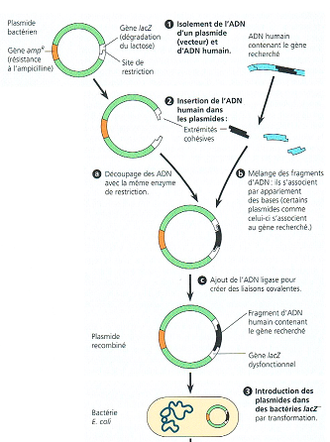
Fonctionnement du génie génétique (étapes)
Pages 6-7
β-galactosidase
1.- Isoler le vecteur et l’ADN: plasmide et gène d’intérêt
2a.- Incuber les morceaux d’ADN avec l’enzyme de restriction → coupure → extrémités cohésives.

Slide 16
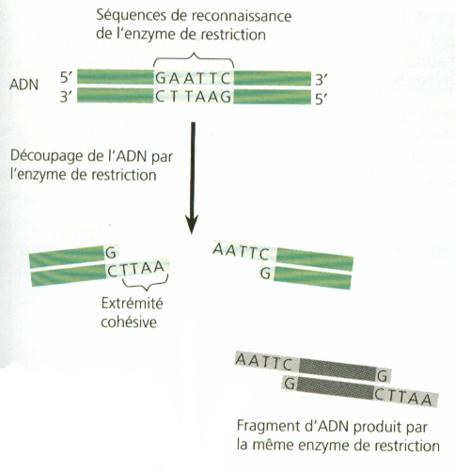
Fonctionnement du génie génétique (étapes)
Page 5
Enzyme de restriction :

Slide 17
Fonctionnement du génie génétique (étapes)
Page 8
- plasmides recombinés
2c.- Ajouter une ligase
- plasmides recircularisés
3.- Introduction des plasmides dans les bactéries (transformation)
2b.- Mélanger les deux types d’ADN

Slide 18
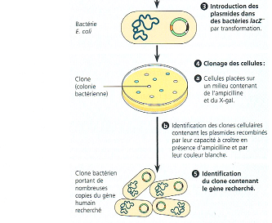
Fonctionnement du génie génétique (étapes)
Pages 8 - 9
4a.- Mise en culture des bactéries → clones
5.- Identification des bactéries qui ont incorporé les plasmides recombinés

Slide 19
Fonctionnement du génie génétique (étapes)
Résultats:
Le taux d’efficacité de la transgenèse n’est pas de 100%
Tous les plasmides n’intègrent pas l’ADN d’intérêt
Toutes les bactéries n’intègrent pas un plasmide recombiné

Slide 20
Fonctionnement du génie génétique (étapes)
Résultats:
Différentes colonies de bactéries:
Non transformées ( intégration du plasmide)
Transformées avec un plasmide non recombiné
Transformées avec un plasmide recombiné

Slide 21
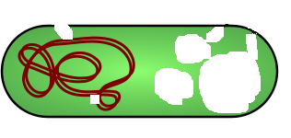
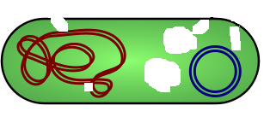
Fonctionnement du génie génétique (étapes)
Colonies de bactéries
Non transformées
Transformées
Il faut ensuite identifier les colonies de bactéries qui ont incorporé UN plasmide recombiné

Slide 22
Fonctionnement du génie génétique (étapes)
Identification des colonies de bactéries avec un plasmide recombiné:
Au départ: choix d’un plasmide contenant 2 gènes
amp^{R} (résistance à l’ampicilline) et lacZ (β-galactosidase, enzyme qui hydrolyse le lactose)
Le gène lacZ (β-galactosidase) est découpé par l’ enzyme de restriction (insertion du gène humain )
→ inactivé

Slide 23
Fonctionnement du génie génétique (étapes)
Pages 7 / 9
5.- Identification des bactéries qui ont incorporé les plasmides recombinés
Les bactéries qui se reproduisent et dont les colonies sont blanches ont incorporé un plasmide recombiné

Slide 24
Fonctionnement du génie génétique (étapes)
Pages 7 / 10
5.- Identification des clones qui ont incorporé le plasmide recombiné avec le gène d’intérêt.

Slide 25
Fonctionnement du génie génétique (étapes)
Page 9
Requiert les éléments suivants:
Gène d’intérêt → ADN humain (eucaryote)
Vecteur (véhicule, « taxi génique ») → plasmide…
Technique 1 = plasmide c 2 gènes (amp^{R} et lacZ)
Technique 2 = plasmide E.coli c 2 gènes (amp^{R} et tet^{R})
Une enzyme de restriction (endonucléase)
Une ADN ligase
Une bactérie

Slide 26
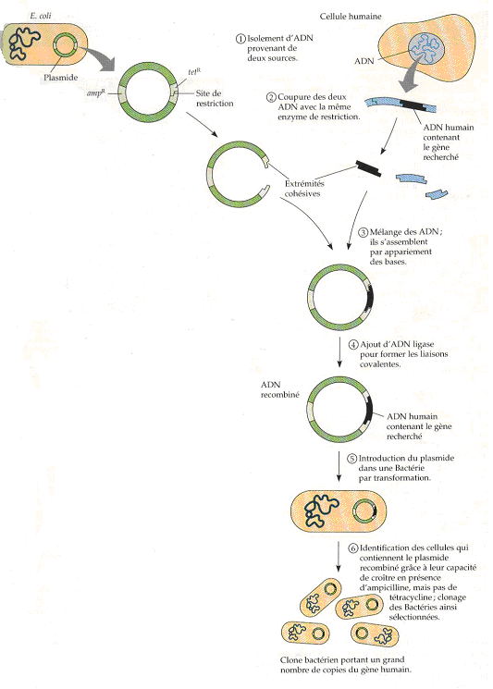
Fonctionnement du génie génétique (étapes)
Page 9

Slide 27
Fonctionnement du génie génétique (étapes)
Identification des bactéries avec plasmide recombiné:
Le gène d’intérêt s’insère dans le gène de résistance à la tétracycline → inactivation de ce gène
On met toutes les bactéries en culture dans un milieu contenant de l’ampicilline
→ On trie ainsi les bactéries qui ont intégré un plasmide de celles qui ne se sont pas transformées

Slide 28
Fonctionnement du génie génétique (étapes)
Identification des bactéries avec plasmide recombiné:
→ on trie ainsi les bactéries qui ont intégré le plasmide de celles qui ne se sont pas transformées
=> il reste des colonies qui ont :
- un plasmide non recombiné
- un plasmide recombiné
Distinction ?

Slide 29
Fonctionnement du génie génétique (étapes)
Identification des bactéries avec plasmide recombiné:
Technique des répliques (empreintes sur velours)
ou repiquer les bactéries grâces à des cure-dents

Slide 30
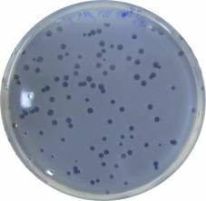
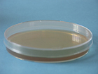
Technique des répliques
Toutes les bactéries transformées sont présentes
Empreinte fidèle
Tétracycline
Comparaison
Les bactéries recombinantes disparaissent

Slide 31
Fonctionnement du génie génétique (étapes)
Identification des bactéries avec plasmide recombinant:
Prélever dans la première boîte les colonies de bactéries recombinantes
Mise en culture → clones

Slide 32
Identification direct du gène recherché
Page 10
Comment reconnaît-on une colonie contenant le gène recherché parmi des milliers de colonies contenant d’autres fragments d’ADN humain ?
Rechercher le gène lui-même
Hybridation moléculaire (sonde nucléique (ADN - ARN)
Rechercher la protéine produite par ce gène

Slide 33
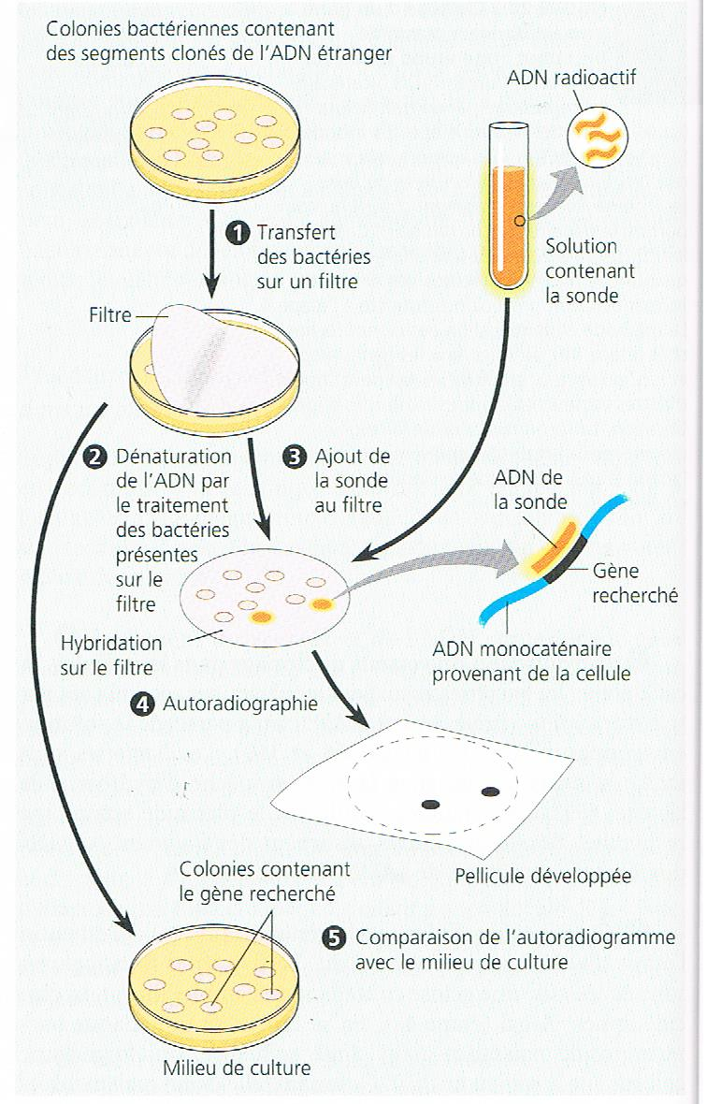
5.- Hybridation moléculaire
Page 10
Sonde marquée:
- Isotope radioactif
- Marqueur fluorescent
Dénaturation:
Substances chimiques
Chaleur

Slide 34
Clonage d’un gène (étapes)
Page 10
Comment reconnaît-on une colonie contenant le gène recherché parmi des milliers de colonies contenant d’autres fragments d’ADN humain ?
Rechercher le gène lui-même
Hybridation moléculaire (sonde nucléique (ADN - ARN)
Rechercher la protéine produite par ce gène
Activité enzymatique
Structure (liaison spécifique d’un anticorps)

Slide 35
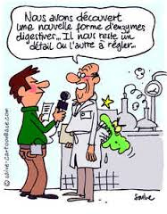
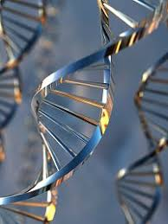
Applications du clonage d’un gène en médecine

Slide 36
Le génie génétique en médecine
Page 11
But ?
Fabriquer des protéines
Exemple: insuline
Où la trouve-t-on ?
Porc (≠ 1 a.a.)
50 pancréas
/1 diabète (1 an)
Efficacité / effets secondaires !!!
Diabétiques (↓ taux de glucose dans le sang)

Slide 37
Le génie génétique en médecine
Page 11
Insuline humaine
1er médicament conçu par génie génétique commercialisé (1982)
Sa structure
2 chaînes polypeptidiques
A = 21 a.a.
B = 30 a.a.
Avantage !!!
Séquence primaire connue → synthèse chimique des séquences d’ADN
+ 2 S-S = insuline fonctionnelle

Slide 38
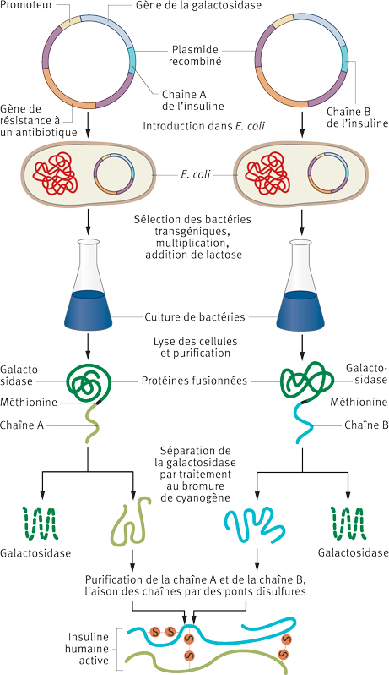
Production insuline humaine
Page 11

Slide 39
CRISPR/Cas
Revue page 6
CRISPR/CAS9 : une méthode révolutionnaire - YouTube

